Slide 1

LES FEUILLES DE STYLES
C.S.S
Partie 3 sur 3

Slide 2
Le principe des « boites » et notions de « flux »
Pour représenter le positionnement en flux normal, on peut imaginer
le navigateur parcourant (logiquement) la page de code HTML
du début à la fin et retranscrivant son contenu au fur et à mesure
des balises rencontrées.
http://openweb.eu.org/articles/initiation_flux/

Slide 3

Boîte de type bloc en flux normal :
Par défaut, les boîtes de type bloc seront affichées dans une succession verticale.
Exemple avec deux blocs différenciés par leur couleur :
Coté HTML :
<p class="jaune">Une boîte jaune</p> <p class="verte">Une boîte verte</p>
Coté CSS :
.jaune { background-color: #ffff00; } .verte { background-color: #00ff00; }
Les principaux éléments créant des boîtes bloc sont :
* l'élément div
* les titres h1, h2, h3, h4, h5, h6
* le paragraphe p
* Les listes et éléments de liste ul, ol

Slide 4
Boîte de type « en ligne » :
Par défaut, les boîtes de type en-ligne sont affichées dans une succession horizontale.
Exemple avec deux span différenciés par leur couleur :
Coté HTML :
<p> <span class="jaune">Une boîte jaune</span> <span class="verte">Une boîte verte</span> </p>
Coté CSS :
.jaune { background-color: #ffff00; } .verte { background-color: #00ff00; }
Les principaux éléments créant des boîtes en ligne sont :
* l'élément span ;
* le lien a ;
* L'image img ;
* strong ;

Slide 5
Tout élément peut être "reclassé" dans la famille opposée grâce
à la propriété display.
Il est préférable, dans la mesure du possible, de laisser à un
élément son comportement « naturel ».

Slide 6
Position des éléments
Chaque bloc peut être placé de différentes façons à l’intérieur de la page web :
- par rapport à d’autres blocs
- à un endroit précis du bloc qui le contient
- à un emplacement fixe sur la page.

Slide 7
La position relative:
Positionnement par rapport à la « position qu’elle aurait »
La position absolue:
Position « en dur » par rapport à la boite conteneur
La propriété float est utilisée pour « détacher » des éléments
du flux normal
A connaitre :
propriété float

Slide 8
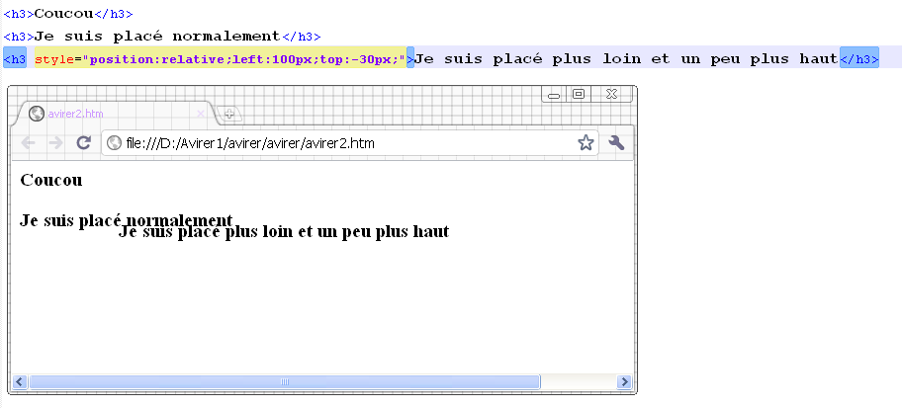
La position relative:

Slide 9
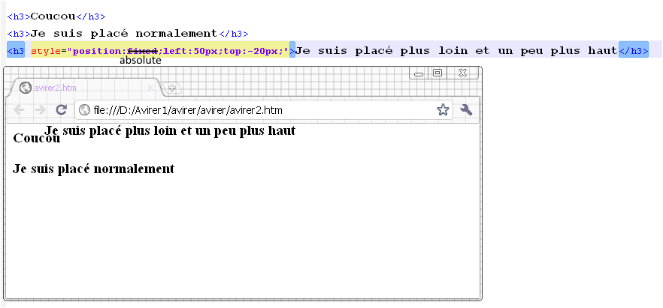
La position absolue:
Remarques pour la position absolue
Un bloc positionné se place par rapport au bloc qui le contient (son conteneur), mais seulement si celui-ci est lui-même positionné, que ce soit en position relative ou absolue. Si ce n’est pas le cas (conteneur dans le flux ou flottant), le bloc à positionner remonte de parent en parent jusqu’au premier bloc positionné (jusqu’à <body> s’il n’y en a pas) et se place par rapport à lui. Pour placer en position absolue un bloc dans un autre, il est donc important de vérifier si le conteneur est lui-même positionné. Si ce n’est pas le cas, il faut donner à ce bloc conteneur une position relative avec un décalage nul, ce qui ne modifiera pas sa position

Slide 10
Il y a 2 façons de positionner en absolue :
absolute et fixed
absolute L’élement est positionné par rapport à son parent
fixed L’élement est positionné par rapport au navigateur et va donc rester fixe même en cas de déplacement avec les ascenseurs.
Démonstration
http://www.w3schools.com/cssref/playit.asp?filename=playcss_position&preval=fixed
Enregistré en page locale absolute-fixed-demo.htm

Slide 11
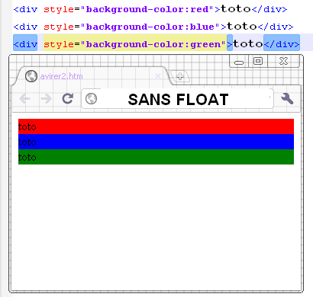
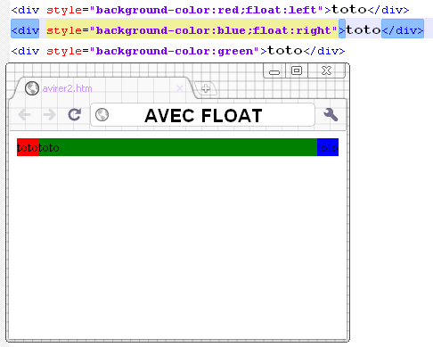
La propriété float
Un élément peut être déclaré « flottant » à gauche ou à droite, avec la propriété float qui s’écrit alors respectivement float: left; ou float: right;
Le bloc est placé le plus à gauche ou le plus à droite possible.
Le contenu qui suit encadre alors cette boîte flottante,
Le bloc vert vient se glisser dans le flux ‘normal’

Slide 12
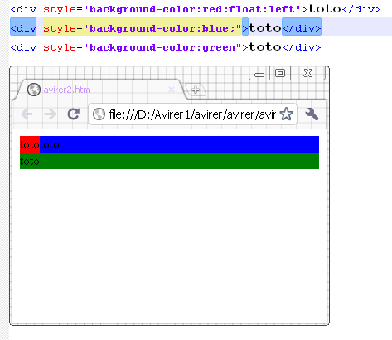
La propriété float
Exemple :
Le bloc rouge est en float:left
Le bloc bleu prend sa place dans le flux normal mais est « géné » par le bloc rouge.
Il se place donc juste à coté et prend toute la largeur par défaut
Le bloc vert prend sa place dans le flux

Slide 13
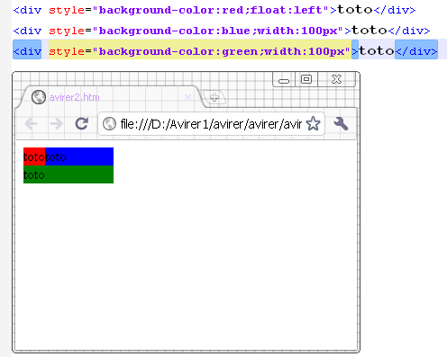
La propriété float
Exemple :
Idem que précédent mais
on donne une largeur au bloc bleu et une largeur au bloc vert
Bien qu’ayant la même largeur, le bloc vert est plus large à l’affichage.
On en déduit que la largeur est la largeur par rapport au flux ‘normal’, comme si
le bloc rouge n’existait pas

Slide 14
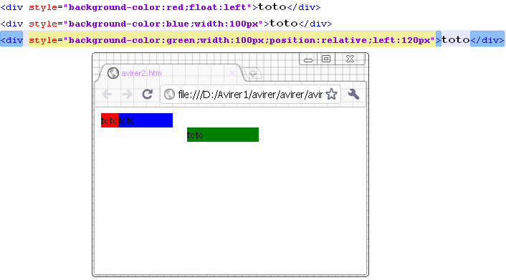
La propriété float
Exemple :
Idem précédent mais on donne décale le bloc vert sur la droite de 120 px

Slide 15
« L'une des propriétés les plus utilisées en matière de CSS, float, avec ses valeurs left, right et none, reste celle dont le comportement est le moins prédictible par les designers Web même non débutants.
Combiné à la propriété clear, et ses valeurs left, right, both et none, cela donne parfois des arrangements de règles hasardeuses dont l'affichage final est le résultat avant tout d'une suite de tâtonnements et de rechargements de page. »
Voir "Leçon 13 : Les éléments flottants (les flottants)" dans
TUTO-simple-CSS !!
http://www.journaldunet.com/developpeur/tutoriel/css/061130-css-comprendre-float-clear.shtml

Slide 16
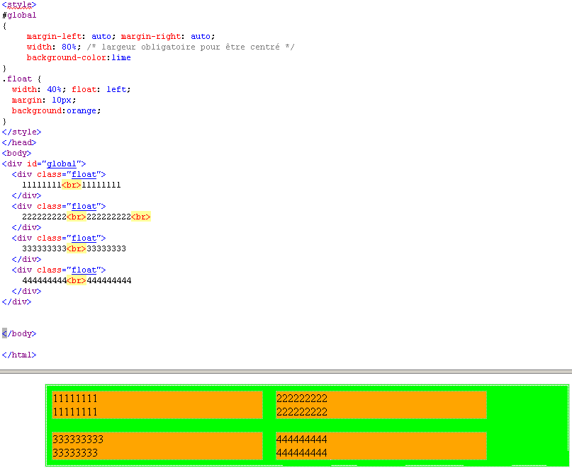
Exemple
Les boites vont se succéder horizontalement sauf
quand elles vont rencontrer le bord droit
du conteneur parent

Slide 17
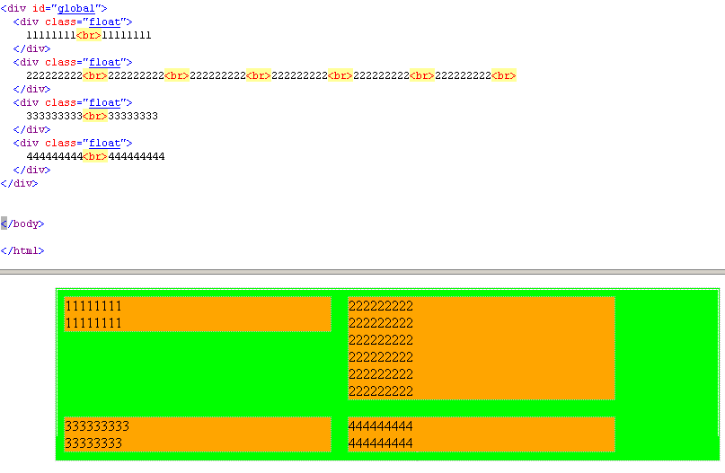
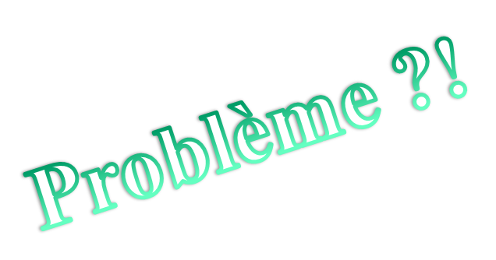

Slide 18
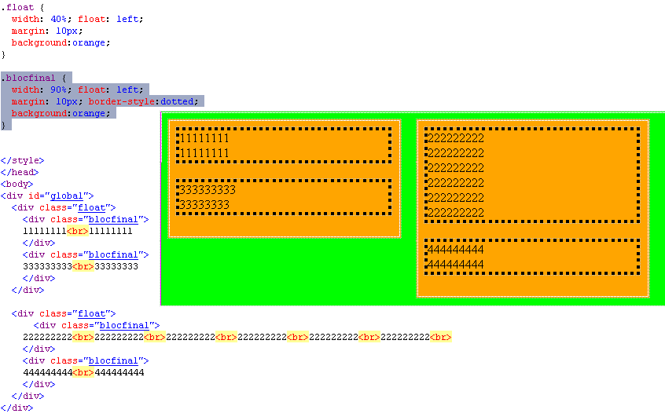
Solution possible : Séparer le contenu en 2 colonnes qui vont
contenir les blocs

Slide 19
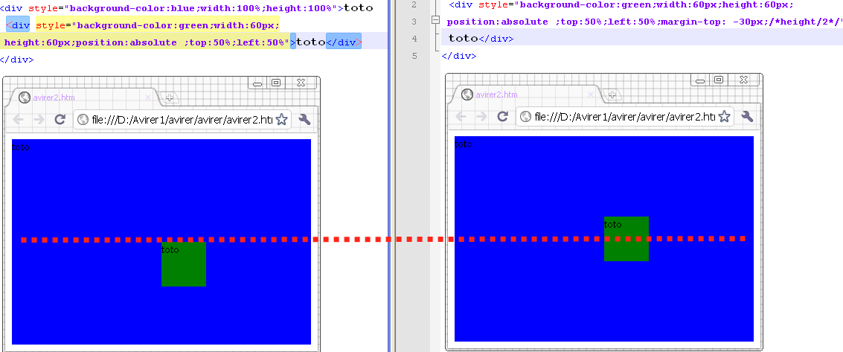
Comment centrer verticalement un bloc ?

Slide 20
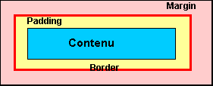
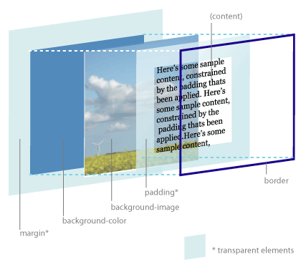
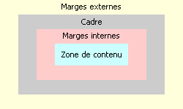
Marges et boites
Pas simple … d’autant que IE ne respecte pas certains principes de marge

Slide 21
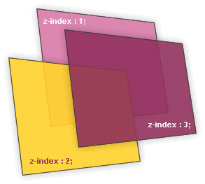
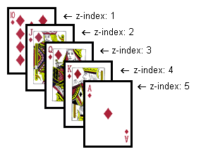
La propriété z-index
Niveau d’empilement des blocs :
Lorsque plusieurs blocs sont superposés, ils s’empilent suivant l’ordre de leur arrivée dans le code HTML.
Cet arrangement peut toutefois être modifié, grâce à la propriété z-index

Slide 22
T.P 1/2
LIRE LES ARTICLES :
« Initiation au positionnement CSS : 1.flux et position relative »
« Initiation au positionnement CSS : 2.position float »
« Initiation au positionnement CSS : 3. position absolue et fixe »

Slide 23
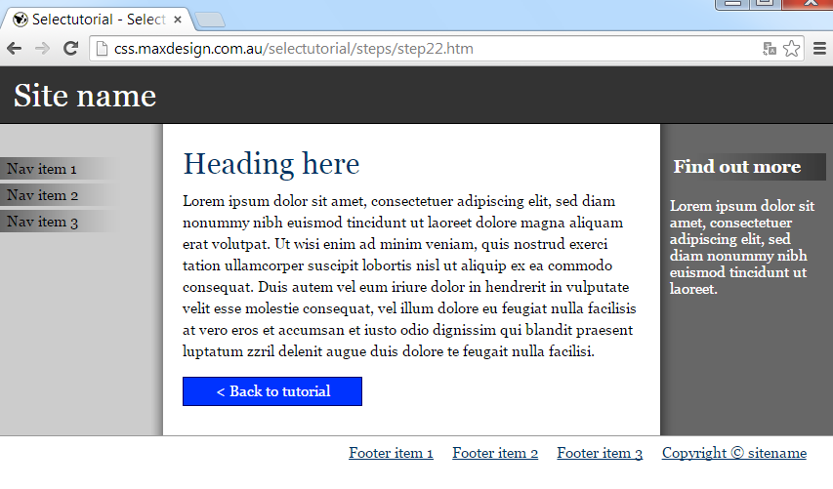
T.P 2/2
A faire !
http://css.maxdesign.com.au/selectutorial/tutorial_intro.htm

Slide 24
A visionner !
https://www.grafikart.fr/tutoriels/positionner-css-83

